Slide 1
2021 02 11 Qualcomm Institute
React
Jeseong Lee
Qualcomm Institute

Slide 2
Index
1. Hook
2. Front end
3. Characteristic
- Component
- JSX
- Virtual DOM
- One way data binding
- Community
- React Native
4. Development environment
- Webpack
- Babel
- Create React App
5. Class, Function Component
6. Lifecycle

Slide 3

React
Hook
Function that allows React state and Lifecycle functions to be linked in function components
* state : individual state values of each component
* lifecycle : The component is largely divided into three categories: execution, change, and deletion, and tasks can be added to each part
Notes:
함수 컴포넌트에서 React state와 Lifecycle 기능을 연동할 수 있게 해주는 함수
* state : 각 컴포넌트가 가지고 있는 개별적인 상태값
* lifecycle : 컴포넌트가 실행, 변경, 삭제로 크게 3가지로 나누어지고, 각 부분에 작업을 추가 가능

Slide 4
React
Hook - Rules
Rules
Only Call Hooks at the Top Level
Don’t call Hooks inside loops, conditions, or nested functions
Only Call Hooks from React Functions
Don’t call Hooks from regular JavaScript functions
Notes:
최상위(at the Top Level)에서만 Hook을 호출해야 함
반복문, 조건문 혹은 중첩된 함수 내에서 Hook을 호출하면 안됨 컴포넌트가 렌더링 될 때마다 항상 동일한 순서로 Hook이 호출되는 것이 보장
오직 React 함수 내에서 Hook을 호출해야 함

Slide 5
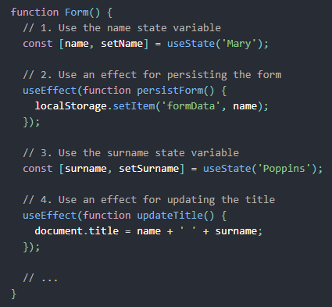
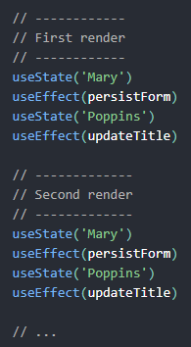
React
Hook - Rules
React relies on the order in which Hooks are called
Notes:
React가 Hook이 호출되는 순서에 의존함

Slide 6
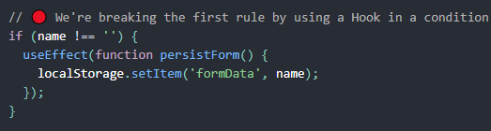
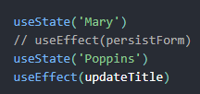
React
Hook - Rules
The order of hook calls is changed because the hook is skipped
React expects the next Hook call to be the same
Hooks are pushed one by one, causing a bug
Notes:
렌더링 간에 Hook을 건너뛰기 때문에 Hook 호출 순서가 바뀜
React는 이전 렌더링 때처럼 컴포넌트 내에서 두 번째 Hook 호출이 persistForm effect와 일치할 것이라 예상
건너뛴 Hook 다음에 호출되는 Hook이 순서가 하나씩 밀리면서 버그를 발생

Slide 7






React
React?
Developed by facebook software engineer jordan walke Used by numerous users in Facebook, AirBnb, Dropbox, Twitter, Uber, etc.
. . .
Notes:
페이스북 Jordan walke에 의해 개발되었으며
페이스북, 에어비앤비, 드랍박스, 트위터, 우버 등 많은 사용자들이 사용

Slide 8




React
Front end
*Front-end *frameworks and *libraries.
React
Vue
Angular
Svelte
* Front-end - the practice of converting data to a graphical interface, through the use of HTML, CSS, and JavaScript, so that users can view and interact with that data.
* Framework - holds the whole flow by itself, and the user puts necessary code in it
* Library - where the user creates the whole flow and takes the library.
Notes:
리액트 - 자바스크립트 라이브러리
뷰 - 자바스크립트 프레임워크
앵귤러 - 자바스크립트 프레임워크
스벨트 - 자바스크립트 프레임워크
Front-end - 사용자가 해당 데이터를보고 상호 작용할 수 있도록 HTML, CSS 및 JavaScript를 사용하여 데이터를 그래픽 인터페이스로 변환하는 방법
Framework - 전체 흐름을 자체적으로 유지하고 사용자가 필요한 코드를 입력합니다.
Library - 사용자가 전체 흐름을 만들고 라이브러리를 가져 오는 곳입니다.

Slide 9
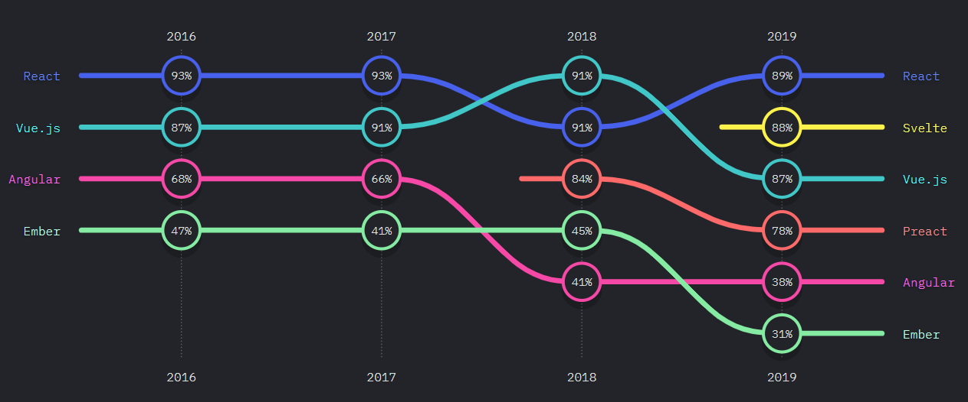
React
Front end
Popular front-end frameworks and libraries.
Awareness, interest, and satisfaction ratio rankings.
source : https://2019.stateofjs.com/front-end-frameworks/
Notes:
인식, 관심 및 만족도 순위.

Slide 10
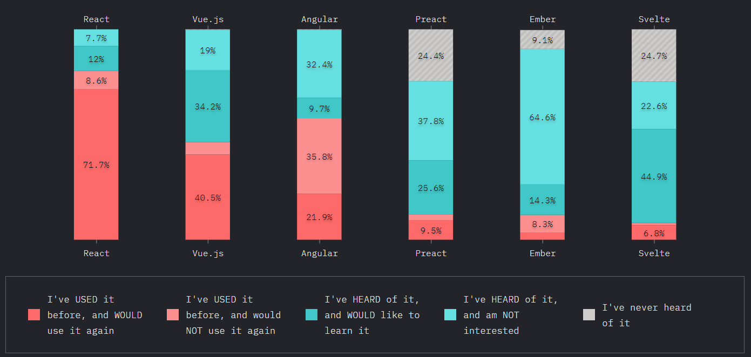
React
Front end
Popular front-end frameworks and libraries.
source : https://2019.stateofjs.com/front-end-frameworks/
Notes:
사용해보았고 다시 사용할 예정
사용해보았지만 다시 사용하지 않을 예정
들어본적있고 배우고 싶음
들어본적있고 관심 없음
들어본적없음

Slide 11
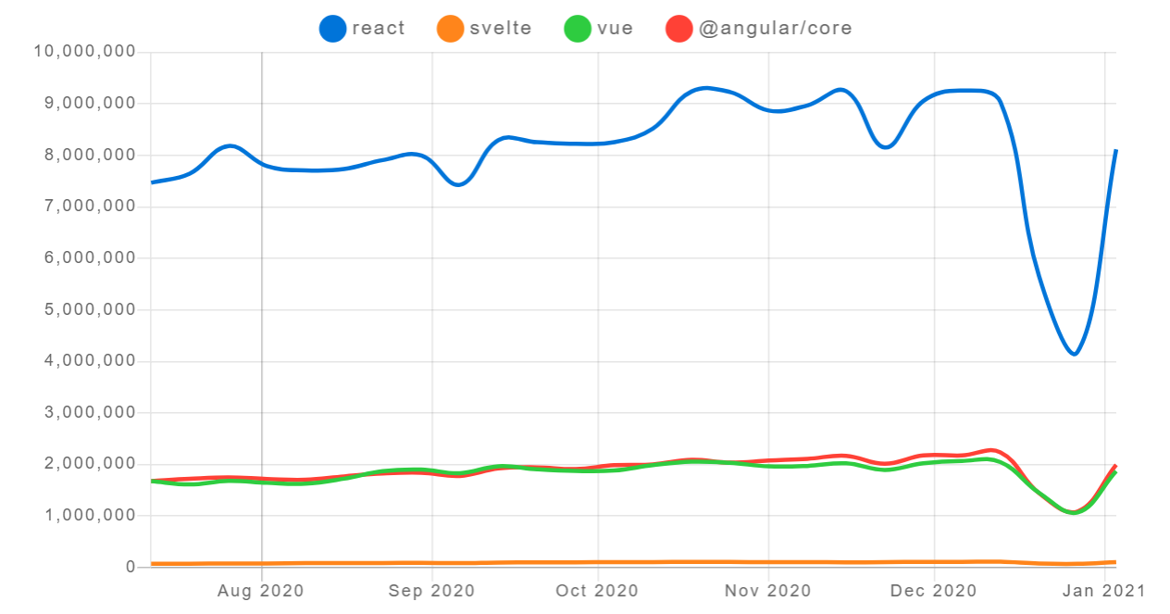
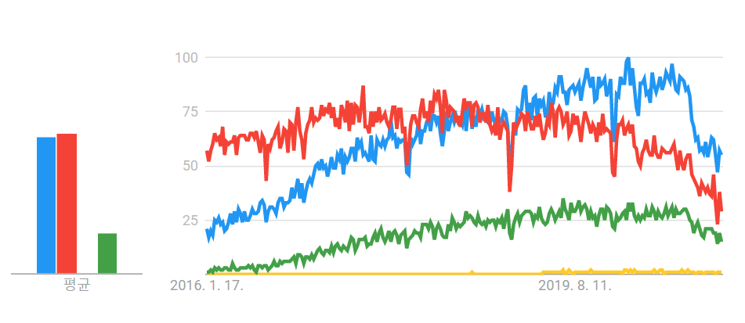
React
Front end
Popular front-end frameworks and libraries.
Number of downloads
Google search volume
source : https://trends.google.com/trends/explore?cat=31&date=today%205-y&q=React,Angular,Svelte,Vue
source : https://www.npmtrends.com/react-vs-svelte-vs-vue-vs-@angular/core

Slide 12
React
Front end
Community & Resources
>
=
>
React
Angular
Vue
Svelte
Notes:
리액트 커뮤니티, 리소스 많음 앵귤러 커뮤니티, 리소스 많음, 리소스 오래된게 많음
뷰 커뮤니티 리액트보다 작지만 많음, 리소스 많음
스벨트 커뮤니티 리소스 다른것들에 비해 적지만 빠른 속도로 증가중

Slide 13
React
Front end
Performance
Speed
Startup
>
>
=
>
>
>
Vue
Svelte
React
Angular
Svelte
Vue
React
Angular
Memory
>
>
>
Svelte
Vue
React
Angular
Notes:
speed - 일련의 작업에서 각 프레임 워크를 비교하고 완료 속도
startup - 프레임 워크 중 하나가 "시작"하는 데 걸리는 시간을 측정
memory - 동일한 테스트에서 가장 적은 양의 메모리를 차지하는 프레임 워크를 확인

Slide 14
React
Front end
Learning Curve
>
=
>
Svelte
React
Vue
Angular
Notes:
모든 프레임 워크에서 거의 동일한 결과를 얻을 수 있음. 자신에게 맞는거 선택해서 사용.

Slide 15
React
Characteristic
Component
JSX
Virtual DOM
One way data binding
Community
React Native

Slide 16
React
Characteristic - Component
Component
Individual view units that make up the UI.
The whole app is made by assembling each component.
function Welcome(props) {
return <h1>Hello, {props.name}</h1>;
}
function App() {
return (
<div>
<Welcome name="Sara" />
<Welcome name="Cahal" />
<Welcome name="Edite" />
</div>
);
}
ReactDOM.render( <App />, document.getElementById('root') );
Notes:
UI를 구성하는 개별적인 view 단위.
전체의 앱은 각 컴포넌트를 조립해서 만들어짐.

Slide 17
React
Characteristic - JSX
JSX
a syntax extension to JavaScript
Embedding Expressions in JSX
JSX is an expression
Specifying Attributes with JSX
Specifying Children with JSX
JSX Prevents Injection Attacks
JSX Represents Objects
* expression : any valid set of literals, variables, operators, and expressions that evaluates to a single value.
Notes:
자바스크립트를 확장한 문법
JSX에 표현식 포함
JSX는 표현식
JSX로 속성 정의
JSX로 자식 정의
인젝션 공격을 방지
JSX는 객체를 나타냄
단일 값으로 평가되는 유효한 리터럴, 변수, 연산자 및 식 집합입니다.

Slide 18
React
Characteristic - JSX
Embedding Expressions in JSX
const name = 'Jeseong Lee';
const element = <h1>Hello, {name}</h1>;
ReactDOM.render(
element,
document.getElementById('root')
);
can put any valid JavaScript expression inside the curly braces in JSX
Notes:
JSX의 중괄호 안에 유효한 JavaScript 표현식을 넣을 수 있음

Slide 19
React
Characteristic - JSX
JSX is an expression
function getGreeting(user) {
if (user) {
return <h1>Hello, {formatName(user)}!</h1>;
}
return <h1>Hello, Stranger.</h1>;
}
JSX expressions evaluate to JavaScript objects.
Notes:
JSX 표현식은 JavaScript 객체로 평가

Slide 20
React
Characteristic - JSX
Specifying Attributes with JSX
const element = <div tabIndex="0"></div>;
const element = <img src={user.avatarUrl}></img>;
Since JSX is closer to JavaScript than to HTML,
React DOM uses camelCase property naming convention instead of HTML attribute names
ex) class => className, tabindex => tabIndex.
* camelCase : a naming convention in which the first letter of each word in a compound word is capitalized, except for the first word
* DOM(Document Object Model) : Object model for controlling web pages with JavaScript
Notes:
JSX로 속성 지정
따옴표를 사용하여 문자열 리터럴을 속성으로 지정할 수 있습니다.
중괄호를 사용하여 속성에 JavaScript 표현식을 포함 할 수도 있습니다.
JSX는 HTML보다 JavaScript에 더 가깝기 때문에 React DOM은 HTML 속성 이름 대신 camelCase 속성 이름 지정 규칙을 사용
camelCase - 첫 번째 단어를 제외하고 복합어에서 각 단어의 첫 글자가 대문자로 표시되는 명명 규칙
DOM - 웹페이지를 자바스크립트로 제어하기 위한 객체 모델

Slide 21
React
Characteristic - JSX
Specifying Children with JSX
const element = (
<div>
<h1>Hello!</h1>
<h2>Good to see you here.</h2>
</div>
);
JSX tags may contain children
Notes:
JSX 태그에는 하위 항목이 포함될 수 있습니다.

Slide 22
React
Characteristic - JSX
JSX Prevents Injection Attacks
React DOM escapes any values embedded in JSX before rendering them
Everything is converted to a string before being rendered
can never inject anything that’s not explicitly written in your application
escape)
=>
injection)
<h1>Hi there!</h1>
&lt;h1&gt;Hi there!&lt;/h1&gt;
// userContent = `<script src="http://example.com/malicious-script.js><\/script>`
return <div>User content: {this.state.userContent}</div>;
// User content: <script src="http://example.com/malicious-script.js></script>
Notes:
JSX는 인젝션 공격을 방지합니다.
React DOM은 JSX에 포함 된 모든 값을 렌더링하기 전에 이스케이프합니다.
모든 것이 렌더링되기 전에 문자열로 변환됩니다.
따라서 애플리케이션에 명시 적으로 작성되지 않은 것은 절대 주입 할 수 없습니다.

Slide 23
React
Characteristic - JSX
JSX Represents Objects
const element = (
<h1 className="greeting">
Hello, world!
</h1>
);
const element = {
type: 'h1',
props: {
className: 'greeting',
children: 'Hello, world!'
}
};
const element = React.createElement(
'h1',
{className: 'greeting'},
'Hello, world!'
);
Notes:
JSX는 객체를 나타냄

Slide 24
React
Characteristic - Virtual DOM
DOM & Virtual DOM
An object that structured the elements that make up a web page
Web page components can be controlled using this object
DOM (Document Object Model)
Vritual DOM
Virtual object abstracting the DOM
Notes:
웹 페이지를 구성하는 요소를 구조화해서 나타낸 객체
이 객체를 이용해서 웹 페이지 구성요소를 제어 가능
DOM을 추상화한 가상의 객체

Slide 25
React
Characteristic - Virtual DOM
DOM
changes the state
of a component
updates
the DOM tree
update
real DOM
Notes:
컴포넌트 상태 변경
DOM 트리 업데이트 실제 DOM 업데이트

Slide 26
React
Characteristic - Virtual DOM
Virtual DOM
changes the state
of a component
updates
the virtual DOM tree
Virtual DOM comparison between previous and current versions
Check which virtual DOM object has changed
Update only that object
in real DOM
Notes:
컴포넌트 상태 변경
가상 DOM 트리 업데이트
현재 가상 DOM, 이전 가상 DOM 비교
어떤 가상 DOM 객체가 변경 되었는지 확인 실제 DOM에서 해당 객체만 업데이트

Slide 27
React
Characteristic - Virtual DOM
Advantages of virtual dom
Rendering
DOM fragment management automation, abstraction
DOM management
Notes:
변화 발생 -> 가상 DOM 트리에 적용(이 DOM 트리는 렌더링도 되지 않기때문에 연산 비용이 적음)
-> 연산 후 최종적인 변화를 실제 DOM에 전달
DOM의 값들이 어떤것이 바뀌고 바뀌지 않았는지 파악하지 않아도 됨 virtual dom이 자동으로 해줌
DOM 조작 요청 시 다른 컴포넌트와 상호작용 하지 않아도 됨 (특정 DOM 조작 할 것이라던지, 이미 조작했따던지에 대한 정보 공유)
각 변화들의 동기화 작업을 거치지 않고 모든 작업을 하나로 묶을 수 있음

Slide 28
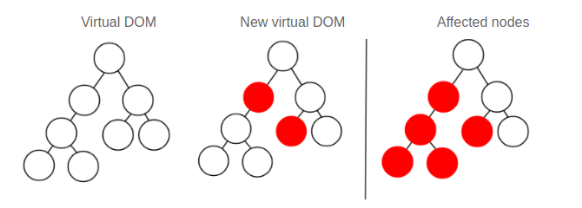
React
Characteristic - Virtual DOM
Virtual DOM
source : https://blog.10pines.com/2018/08/27/reactjs-virtual-dom/

Slide 29
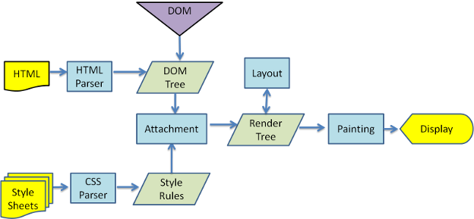
React
Characteristic - Virtual DOM
Browser’s Workflow
source : https://hashnode.com/post/the-one-thing-that-no-one-properly-explains-about-react-why-virtual-dom-cisczhfj41bmssp53mvfwmgrq

Slide 30
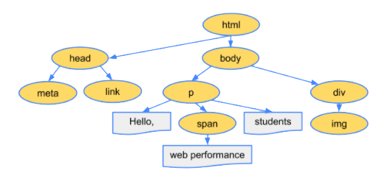
React
Characteristic - Virtual DOM
Browser’s Workflow
Create DOM tree
1. The browser receives the HTML fileHTML
2. The render engine parses this
3. Create a DOM tree of nodes that have a one-to-one relationship with HTML elements
source : https://hashnode.com/post/the-one-thing-that-no-one-properly-explains-about-react-why-virtual-dom-cisczhfj41bmssp53mvfwmgrq
source : https://ykss.netlify.app/web/DOM/
Notes:
DOM 트리 생성
브라우저가 HTML 파일을 수신하면 렌더 엔진은이를 구문 분석하고
HTML 요소와 일대일 관계를 갖는 노드의 DOM 트리를 생성합니다

Slide 31
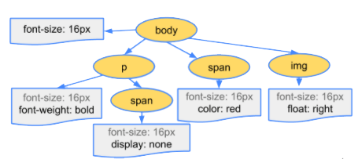
React
Characteristic - Virtual DOM
Browser’s Workflow
Create CSSOM(CSS Object Model)
Convert stylesheets into a format the browser can understand and process
source : https://hashnode.com/post/the-one-thing-that-no-one-properly-explains-about-react-why-virtual-dom-cisczhfj41bmssp53mvfwmgrq
source : https://ykss.netlify.app/web/DOM/
Notes:
CSSOM(CSS Object Model) 생성
브라우저가 이해하고 처리할 수 있는 형식으로 변환

Slide 32
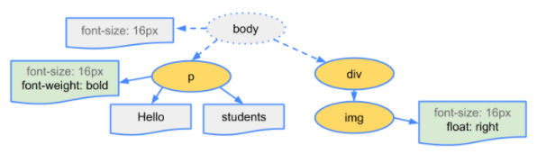
React
Characteristic - Virtual DOM
Browser’s Workflow
Generate the render tree
CSSOM and DOM trees combine to form a rendering tree
Only the nodes needed to contain the page
source : https://hashnode.com/post/the-one-thing-that-no-one-properly-explains-about-react-why-virtual-dom-cisczhfj41bmssp53mvfwmgrq
source : https://ykss.netlify.app/web/DOM/
Notes:
렌더 트리 생성
CSSOM 및 DOM 트리는 결합하여 렌더링 트리를 형성
페이지를 렌더링하는 데 필요한 노드만 포함

Slide 33
React
Characteristic - Virtual DOM
Virtual DOM
Render
Use the layout process to generate screen coordinates for every node in the render tree.
Display content on screen via render tree
source : https://hashnode.com/post/the-one-thing-that-no-one-properly-explains-about-react-why-virtual-dom-cisczhfj41bmssp53mvfwmgrq
Notes:
렌더
레이아웃 프로세스를 사용하여 렌더 트리의 모든 노드에 화면 좌표를 생성합니다.
렌더 트리를 통해 화면에 콘텐츠를 표시 함

Slide 34
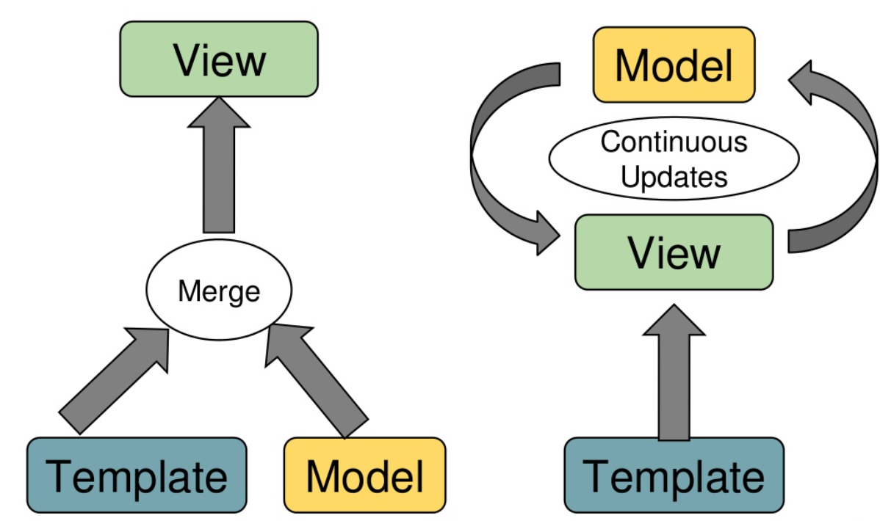
React
Characteristic - One way data binding
One way data binding
one way
two way
* data binding : A technique to match the data displayed on the screen with the data in the browser memory
source : https://pt.slideshare.net/miladiir/angular-js-42828566/7?smtNoRedir=1
Notes:
단방향 데이터 바인딩 - 처음 모델이 가진 값을 뷰에 표현하고 나중에 모델이 변경되더라도 업데이트 되지 않는다.
양방향 데이터 바인딩 - 모델을 뷰에 바인딩함과 동시에 이후 모델이 변경되는 경우를 감지하여 지속적으로 뷰를 업데이트 해준다
Template = HTML 태그
Model = 데이터
View = HTML, 페이지
차이 - HTML에서 변경된 내용이 데이터 영향을 미치는가
React와 같은 단방향 데이터 바인딩은 Javascript -> HTML로 데이터 바인딩만 가능
이벤트를 통해 다시 화면에 뿌려주는 과정이 필요
데이터 바인딩 : 화면에 보이는 데이터와 브라우저 메모리에있는 데이터를 일치시키는 방법

Slide 35
React
Characteristic - One way data binding
One way data binding
one way data binding
two way data binding
Model and view synchronization
Amount of code
Performance
Debuging
Stable
source : https://pt.slideshare.net/miladiir/angular-js-42828566/7?smtNoRedir=1
Notes:
모델, 뷰 동기화 - 데이터 변화를 감지하여 모델과 뷰가 같도록 만들어줌. 단방향은 같게하기위한 추가적인 코드가 필요
코드량 - 코드의 사용면에서 코드량을 크게 줄여주는 등의 장점
성능 - 자체 실행 코드 내에서 데이터의 변화를 감지하여 DOM 객체 전체를 렌더링 해주거나, 데이터를 바꿔주는 등의 실행으로 인하여 성능이 감소
디버깅 - 예측 가능성이 높기 때문에 코드 디버깅이 쉬움
안정성 - 예측 가능성이 높기 때문에 코드가 안정적

Slide 36





React
Characteristic - Community
Community
source : https://www.reddit.com/r/reactjs/
source : https://hashnode.com/n/reactjs
source : https://stackoverflow.com/questions/tagged/reactjs
source : https://dev.to/t/react
source : https://spectrum.chat/react?tab=posts
Notes:
레딧
hashnode
스택오버플로우
dev
spectrume

Slide 37

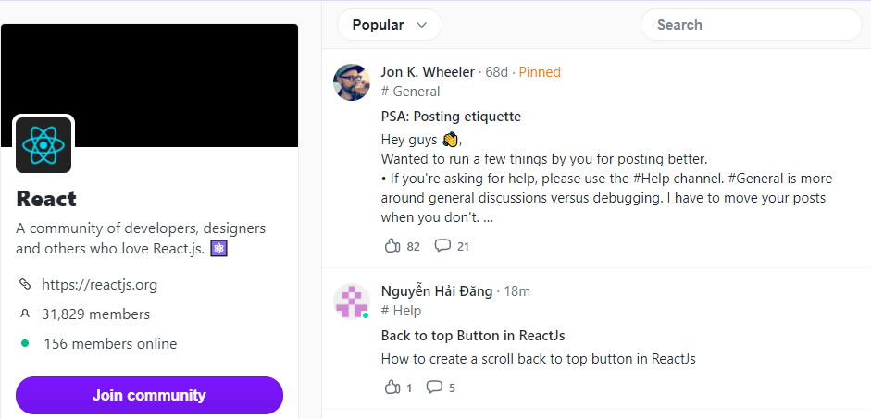
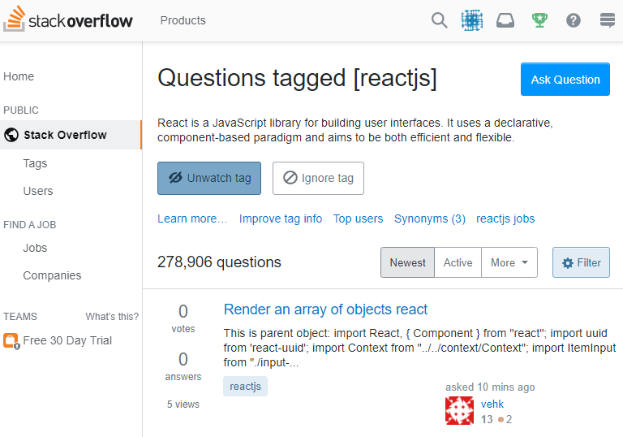
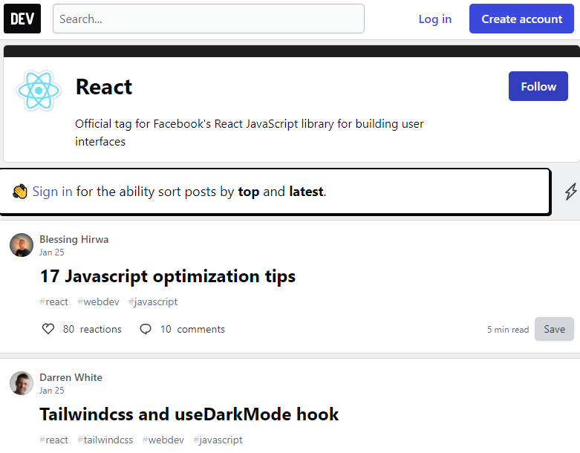
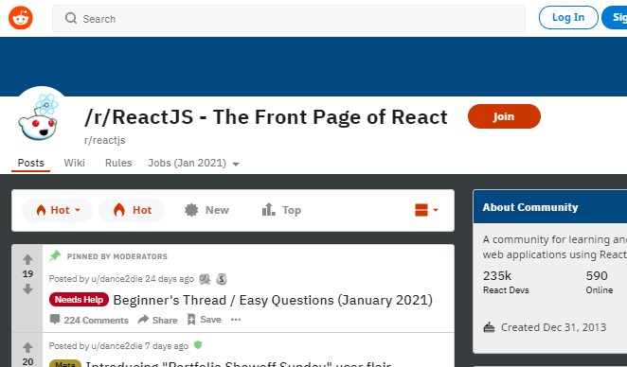
React
Characteristic - Community
Community
source : https://www.reddit.com/r/reactjs/
source : https://hashnode.com/n/reactjs
source : https://stackoverflow.com/questions/tagged/reactjs
source : https://dev.to/t/react
source : https://spectrum.chat/react?tab=posts
Notes:
레딧
hashnode
스택오버플로우
dev
spectrume

Slide 38
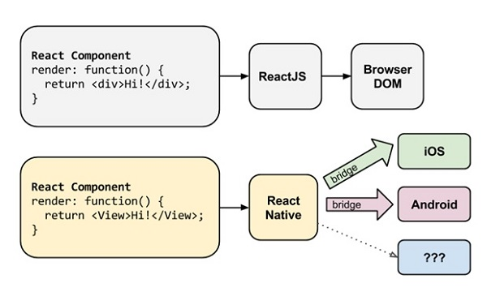
React
Characteristic - React Native
React Native
allows you to simultaneously develop ios and android mobile applications in the way of React.
* bridge : IOS, Android can access native code
source : https://www.infoq.com/articles/react-native-introduction/
Notes:
React의 방식으로 동시에 iOS와 Android 모바일 애플리케이션 개발을 할 수있는 페이스 북의 오픈 소스 프레임 워크
bridge : IOS, Android 네이티브 코드에 접근할 수 있는 일종의 다리 역할을 수행

Slide 39
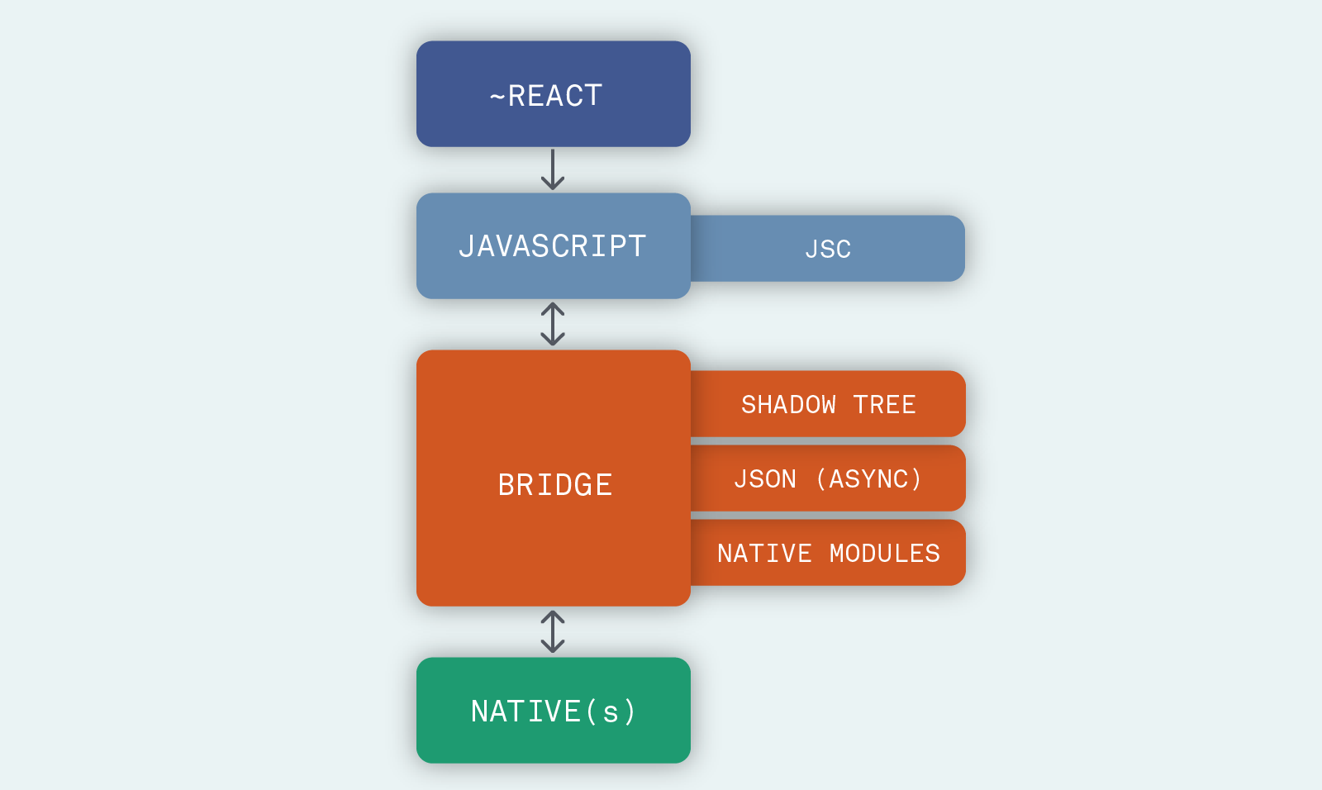
React
Characteristic - React Native
React Native
source : https://medium.com/react-native-seoul/%EC%83%88%EB%A1%9C%EC%9A%B4-react-native-%EC%95%84%ED%82%A4%ED%85%8D%EC%B3%90-%EC%84%A4%EB%AA%85-a80a60ec04d7
Notes:
직접 작성하는 리액트 코드(리액트 웹 코드와 매우 흡사한) 파트
작성한 코드가 시스템에서 해석된 자바스크립트 파트
“브릿지"라고 불리는 요소들의 집합 파트
네이티브 파트
자바스크립트 부분과 네이티브 부분이 가장 중요한데 서로를 잘 인지하지 못함. 이를 브릿지가 해줌

Slide 40
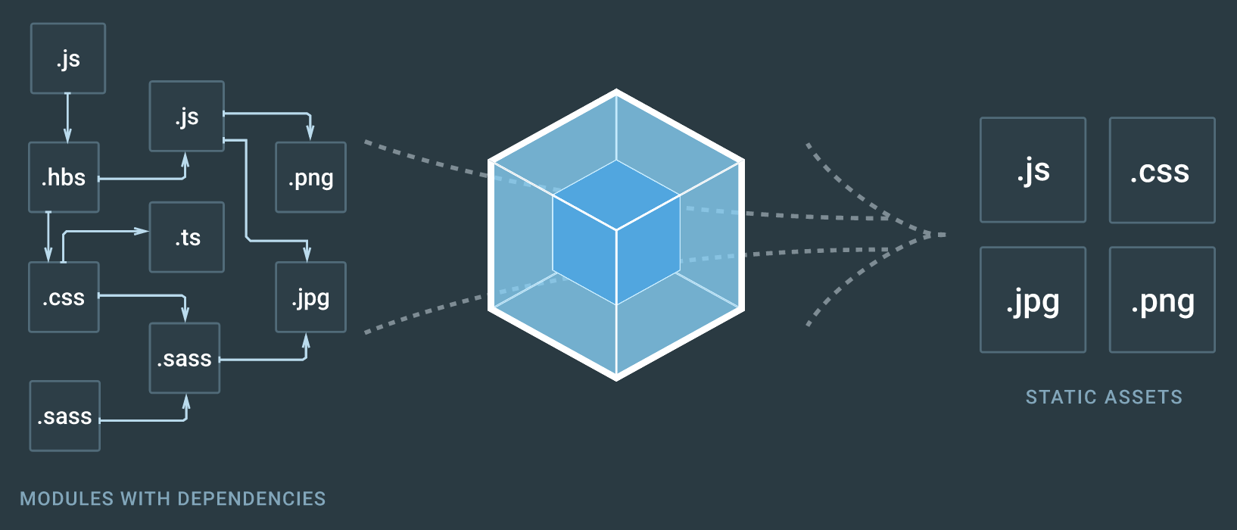
React
Development Environment - Webpack
Module bundler library
* module bundler : A library that makes multiple divided files into one file
source : https://webpack.js.org/
Notes:
웹페이지에서는 페이지를 보여주기 위한 수 많은 자바스크립트 파일을 서버에 요청 - 서버와 여러번 통신 - 비효율
모듈 번들러 여러개의 나누어져 있는 파일들을 하나의 파일로 만들어주는 라이브러리

Slide 41

React
Development Environment - Babel
Tool to convert the latest grammar to a specific older version of js
source : https://babeljs.io/docs/en/
Notes:
최신 문법을 특정 이전 버전의 js로 변환하는 도구

Slide 42

React
Development Environment - Create React App
*Boilerplate for official React web development from Facebook
* boilerplate : A work that can be reused over and over again without modification
source : https://create-react-app.dev/
Notes:
Facebook의 공식 React 웹 개발을위한 보일러 플레이트
모든 개발환경을 설정하지 않아도 되고 페이스북이라는 기업에서 지속적으로 업데이트를 해주기에 많은 사람들이 사용
원래 리액트 앱 실행을 하기 위해선 webpack(번들화), babel(최신 자바스크립트 문법 지원) 설정을 위한 시간이 많이 소요됨.
포함
Webpack : minify, uglify 등을 포함한 모듈 번들링 도구
Babel : ES6, React 등의 문법을 ES5 코드로 변환시켜주는 트랜스파일러
Autoprefixer : 다양한 벤더(브라우저)들에게 적절한 CSS 가 적용될 수 있도록 prefix 를 붙여준다.
ESLint : 자바스크립트 lint, 코드 컨벤션과 오류 등을 잡아준다.
Jest : 자바스크립트 테스트 도구
이외에 여러개
보일러 플레이트 : 변경없이 계속하여 재사용할 수 있는 저작품, 재사용 가능한 프로그램

Slide 43
React
Class Component, Function Component
Declaration method
import React, {Component} from 'react';
class App extends Component {
render() {
const name = 'react';
return <div className="react">{name}</div>
}
}
export default App;
import React from 'react';
function App() {
const name = 'react';
return <div className = "react">{name}</div>
}
export default App;
class component
function component
Notes:
함수형 컴포넌트가 선언이 더 편함
class component는
class 키워드 필요
Component로 상속을 받아야함
render() 메소드가 필요

Slide 44
React
Class Component, Function Component
General difference
state, lifeCycle
memory source
state, props, event handling
* props : Used to pass data from parent component to child component
* hook : A function that allows you to use <state> and <lifecycle features> like a class component
Notes:
클래스형 컴포넌트의 경우 state 기능 및 라이프 사이클 기능을 사용 (함수형 컴포넌트는 훅스로 해결)
함수형 컴포넌트는 메모리 자원을 덜 사용한다는 장점
state선언 방식, props를 가져오는 방식, event handling을 하는 방식이 조금씩 다름
주요 훅스 : useState, useEffect, useRef, useContext, useReducer, useCallback, useMemo
props : 상위 컴포넌트에서 하위 컴포넌트로 데이터를 전달할 때 사용
hook : 함수컴포넌트에서 클래스 구성 요소처럼 <state> 및 <lifecycle features>를 사용할 수 있도록하는 함수

Slide 45
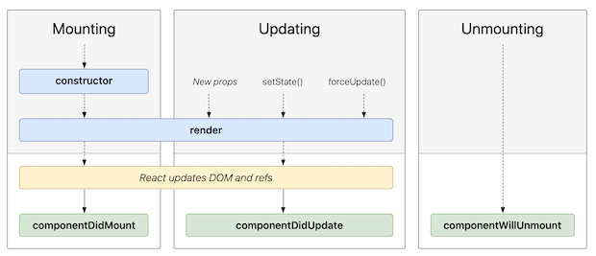
React
Lifecycle
* Mount : means when the component is first executed
source : https://projects.wojtekmaj.pl/react-lifecycle-methods-diagram/
Notes:
props, state가 변경되거나 forceUpdate()
forceUpdate - 출력 검증 작업 없이 함수가 호출될 때마다 새롭게 화면을 출력 (클래스 인스턴스 변수와 화면을 강제로 출력)
* Mount : 컴포넌트가 처음 실행되는 순간

Slide 46
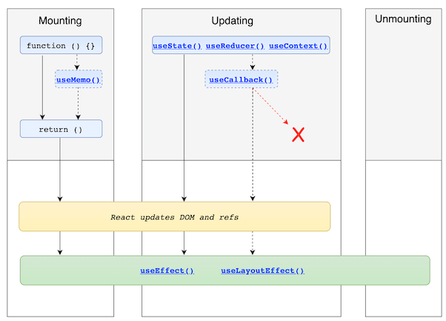
React
Lifecycle
Hooks
source : https://medium.com/@galmargalit/react-function-components-hooks-lifecycle-diagram-14f76e0a5988
Notes:
useState - 가장 기본적인 Hook 으로서, 함수형 컴포넌트에서도 가변적인 상태를 지니고 있을 수 있게 해줌
useEffect - 리액트 컴포넌트가 렌더링 될 때마다 특정 작업을 수행하도록 설정 할 수 있는 Hook
useContext - 함수형 컴포넌트에서 Context 를 보다 더 쉽게 사용 할 수 있음
useReducer - useState 보다 컴포넌트에서 더 다양한 상황에 따라 다양한 상태를 다른 값으로 업데이트해주고 싶을 때 사용하는 Hook
useMemo - 함수형 컴포넌트 내부에서 발생하는 연산을 최적화
useCallback - 렌더링 성능을 최적화
useRef - 함수형 컴포넌트에서 ref 를 쉽게 사용 할 수 있게 해줌

Slide 47
Thank you

